Slide 1
Tema 1 Saneamento Básico: Um Direito de Tod@s

Slide 2
Visão dos movimentos sociais sobre o acesso ao saneamento básico no Brasil

Slide 3
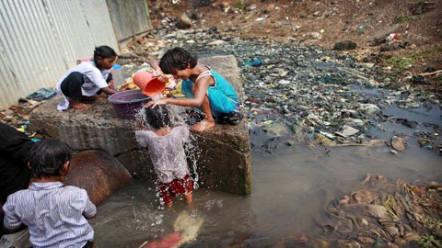

Slide 4
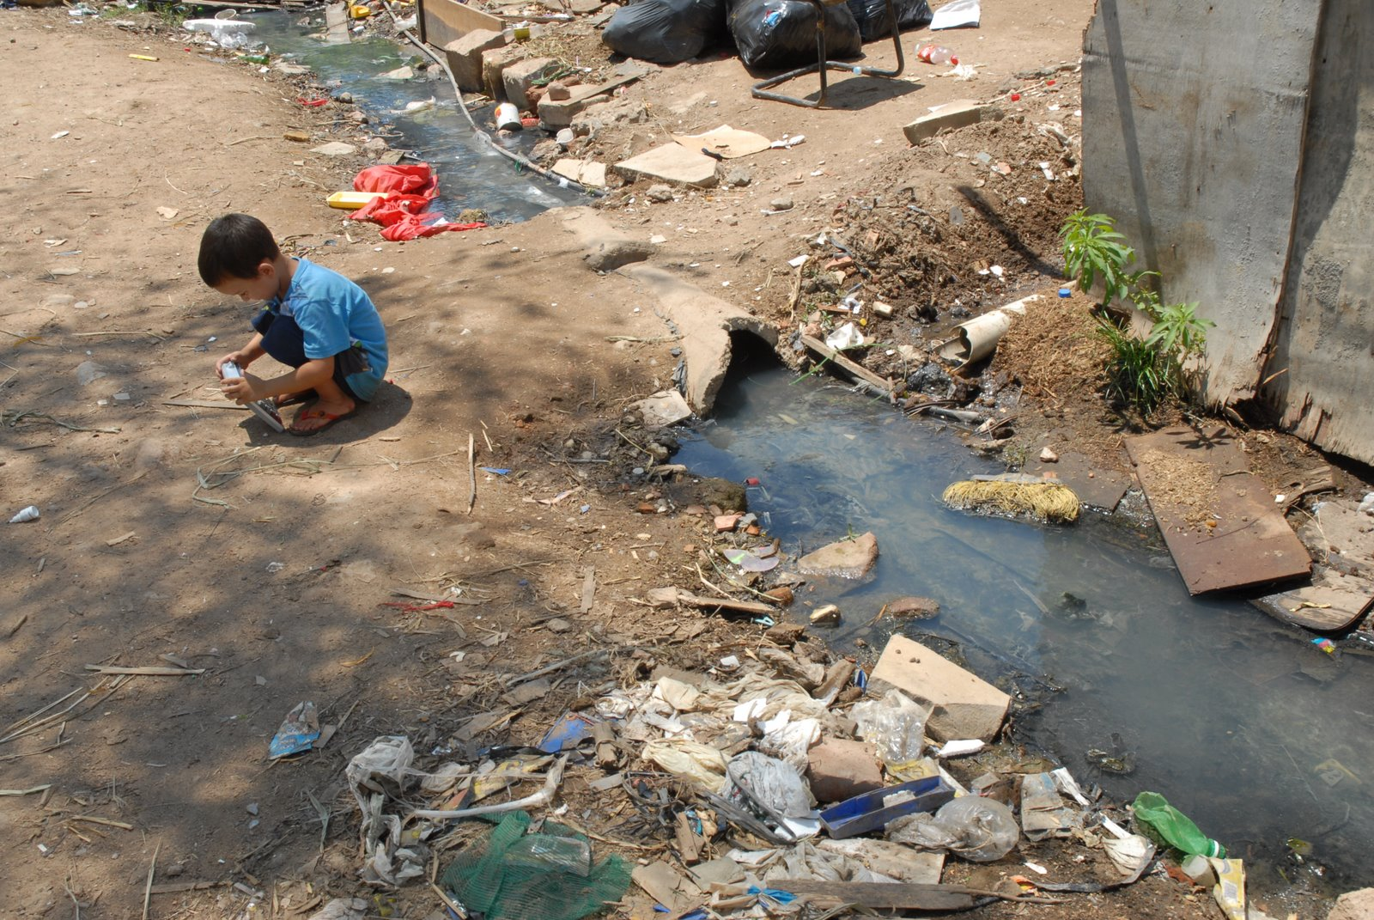

Slide 5
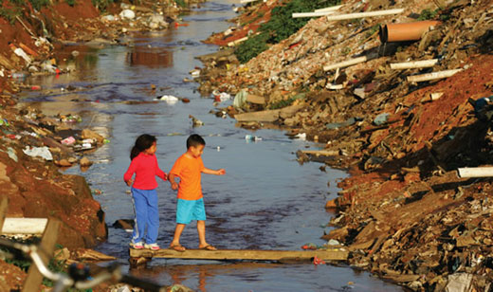

Slide 6
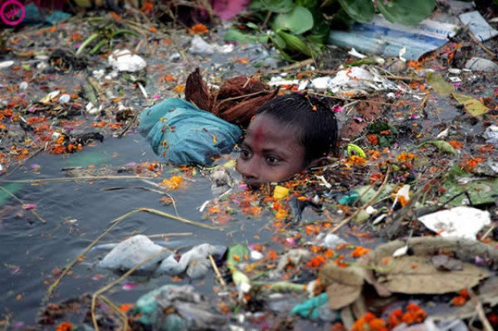

Slide 7
Avançamos bastante nos últimos anos (a criação do Ministério das Cidades, Plansab, mais recursos,...), mas ainda temos muitos problemas a enfrentar.

Slide 8
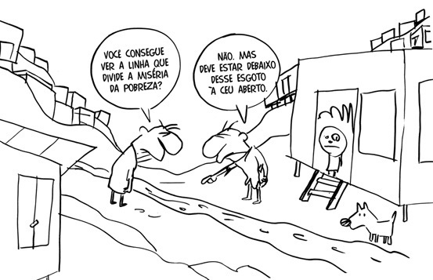

Slide 10
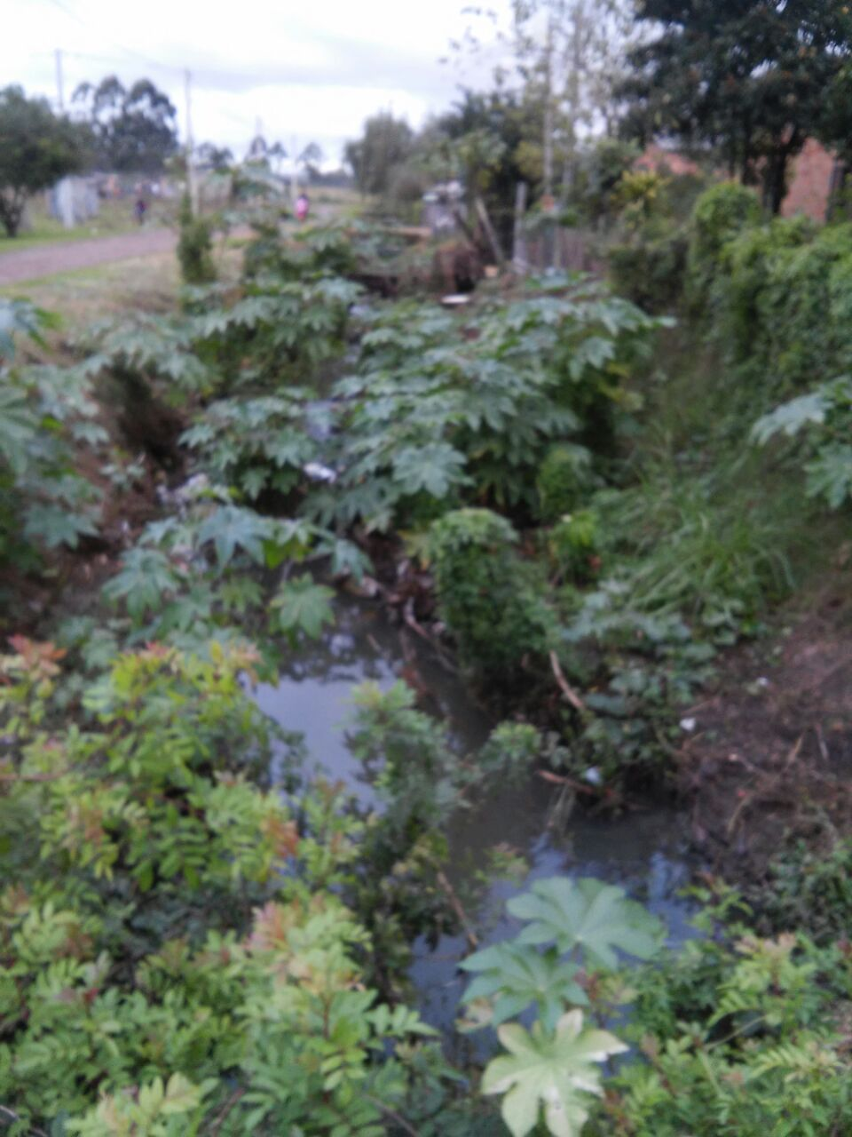
Bairro Ana Luiza Rosário do Sul - RS

Slide 11
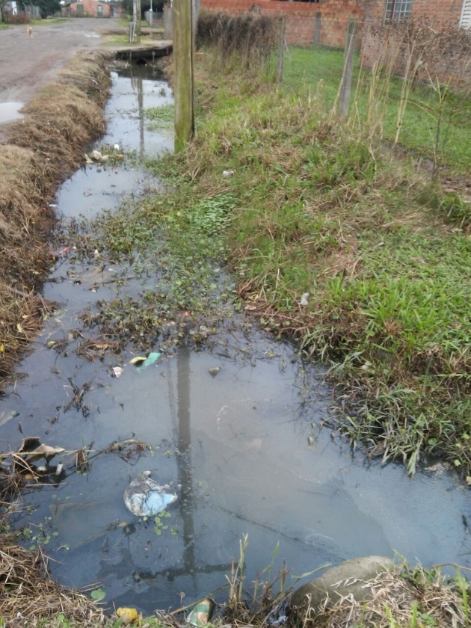
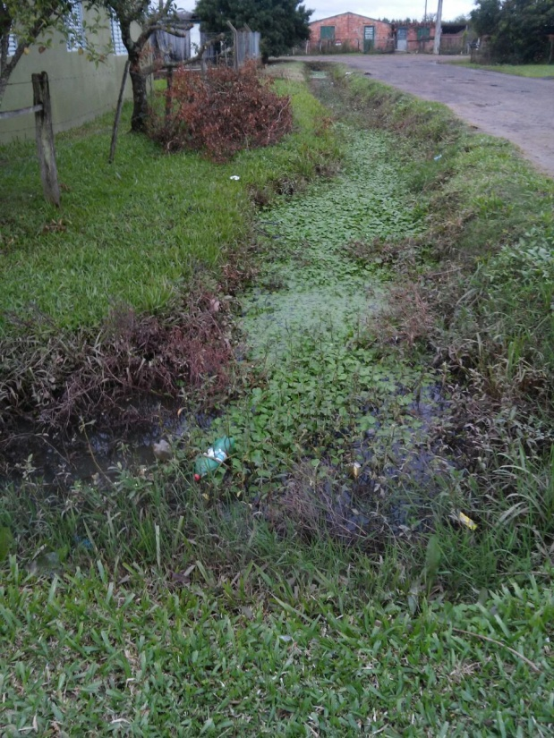
Bairro João Alves Osório Rosário do Sul - RS

Slide 12
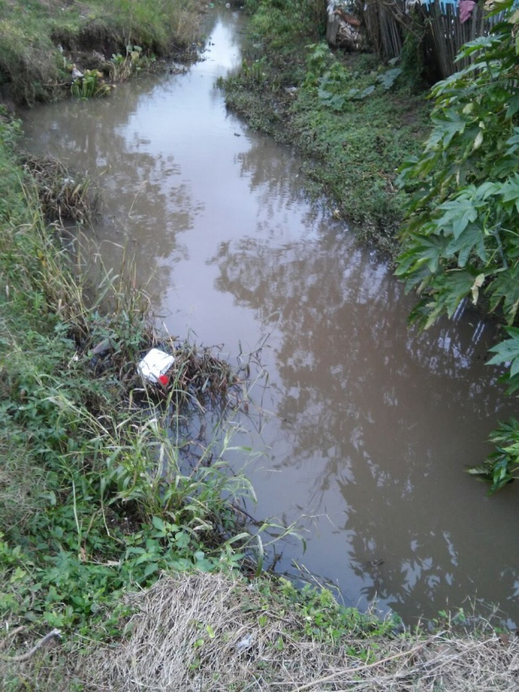
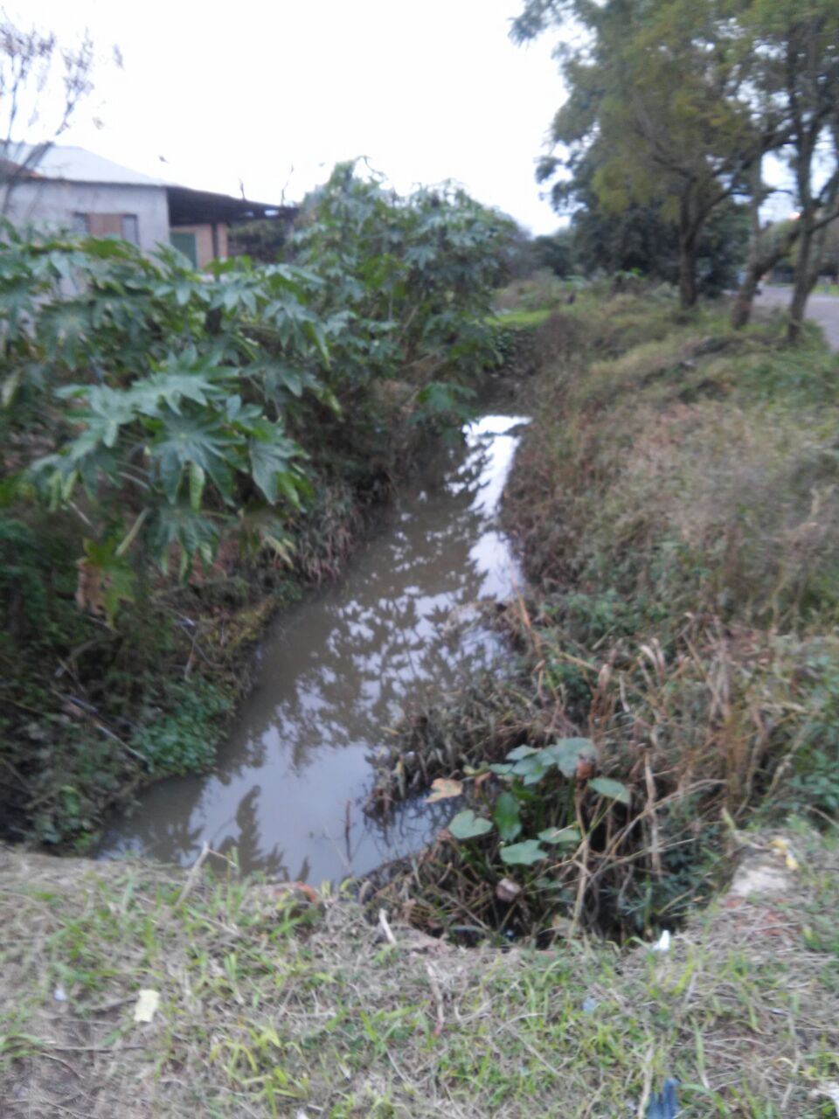
Bairro João Alves Osório Rosário do Sul - RS

Slide 13
O povo convive com a situação real todos os dias e, por isso, reclama, luta e busca melhorar sua vida. Precisamos de obras, sim, mas também de educação ambiental, informação e compreensão do saber popular.

Slide 20
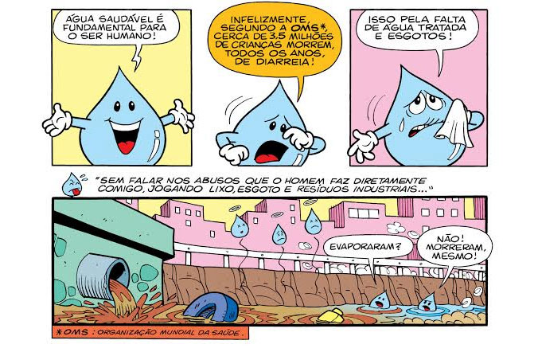

Slide 22
Queremos saneamento ambiental, público, universal e de qualidade, inserido no Sistema Nacional de Desenvolvimento Urbano (SNDU), integrado às demais políticas públicas. O Plansab deve nos balizar, pois é conseqüência da construção coletiva.

Slide 23
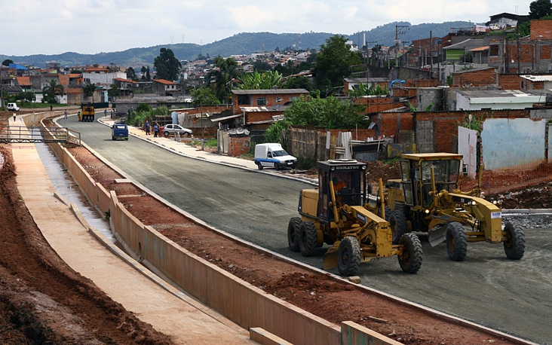

Slide 24
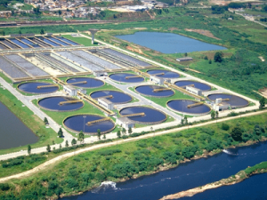

Slide 25
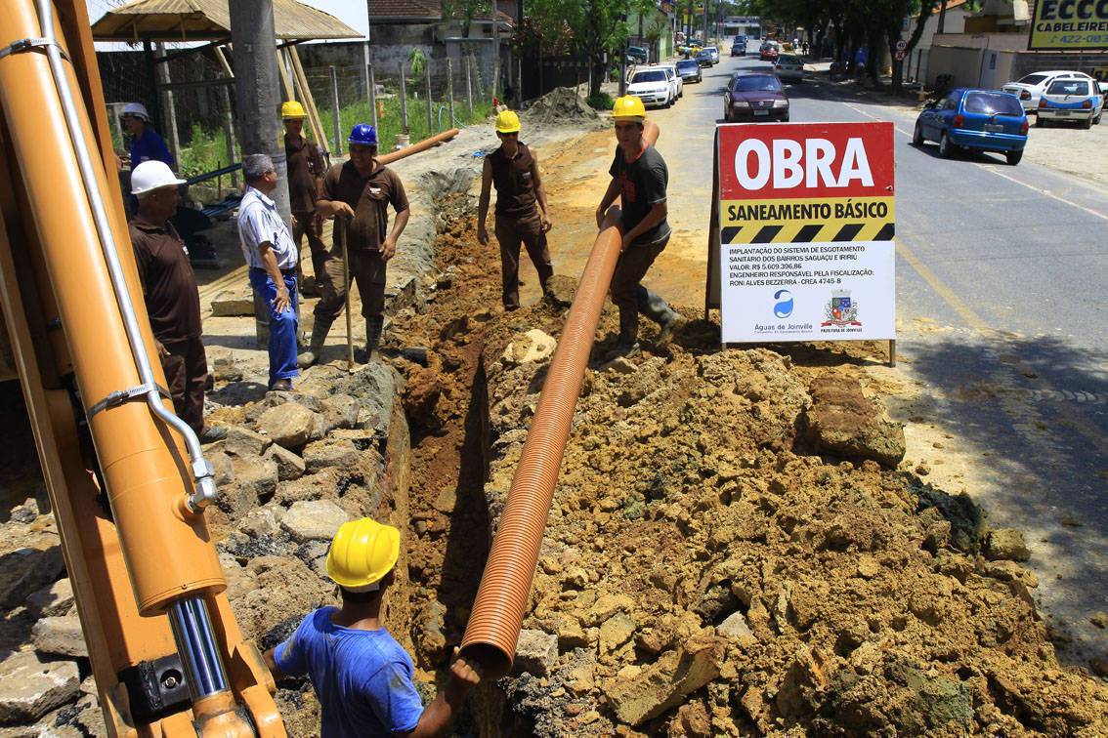

Slide 26
Destacamos a importância do trabalho técnico e social (assistentes sociais e lideranças comunitárias) junto às populações atingidas por ações e obras que terão impacto em suas vidas.

Slide 27
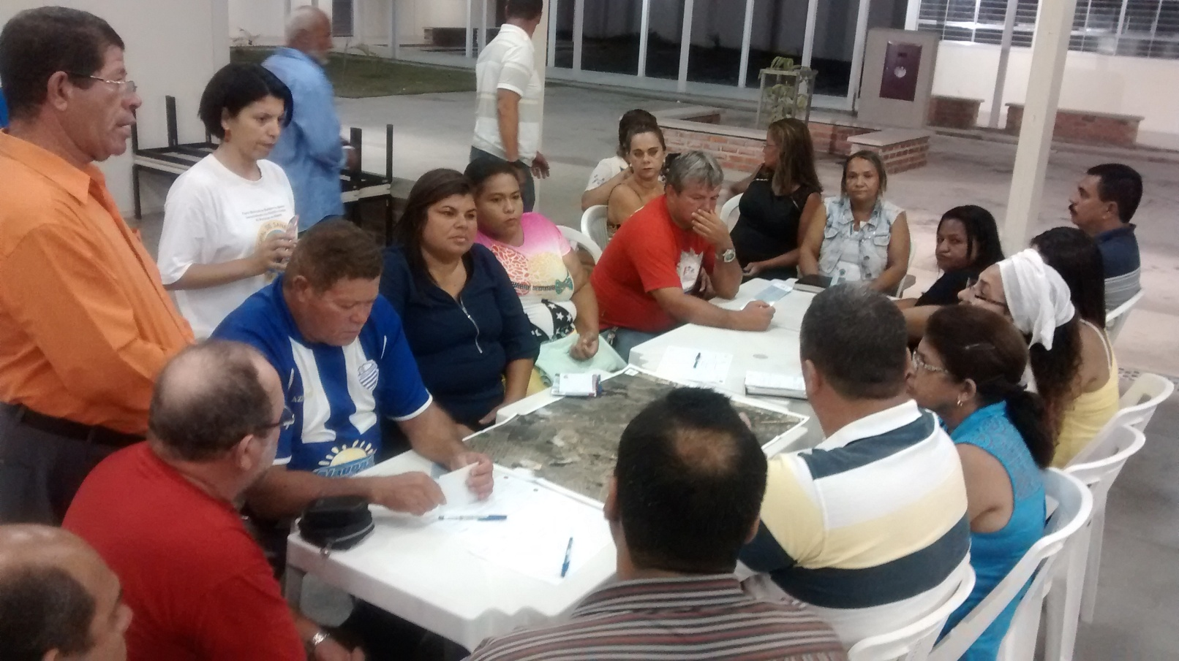

Slide 28
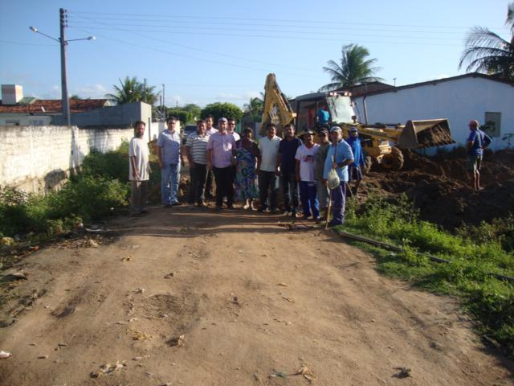

Slide 29
Conferências, Conselhos, Controle Social e Participação Popular são fundamentais na nossa visão.
Os Planos Municipais de Saneamento devem ser participativos. O acompanhamento e o monitoramento durante a implementação do Plano Municipal precisam ser garantidos.

Slide 30
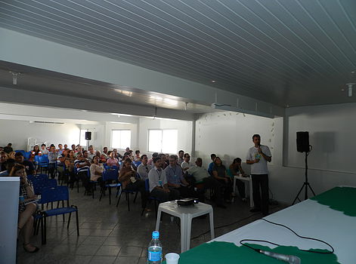

Slide 31
Vamos seguir na luta pela melhoria da qualidade de vida das pessoas e denunciaremos qualquer ameaça que pretenda fazer retroceder as conquistas obtidas nos últimos anos. Precisamos é avançar mais!

Slide 32
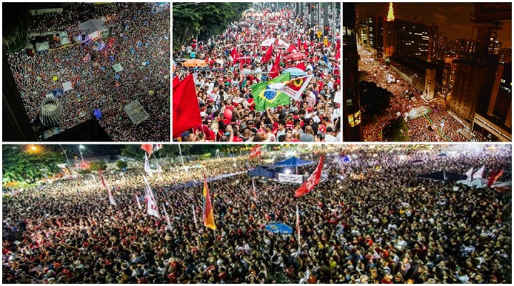
Democracia, sempre!
Muito obrigado!

Slide 33
Fernando Zasso Pigatto “Peixe” Secretário Geral FEGAM-RS e CONAM Conselho Nacional de Saúde (CNS) Representante do CNS no GTI-Plansab
Tecnólogo em Gestão Ambiental
Pós-graduando em Gestão, Licenciamento e Auditoria Ambiental E-mail: fernando_pigatto@yahoo.com.br Fones: 55.84023366 whatsapp / 55.96401876

